Slide 1
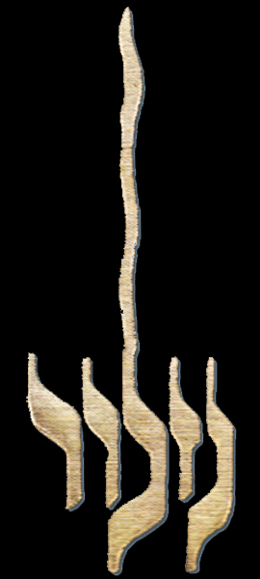

Slide 2
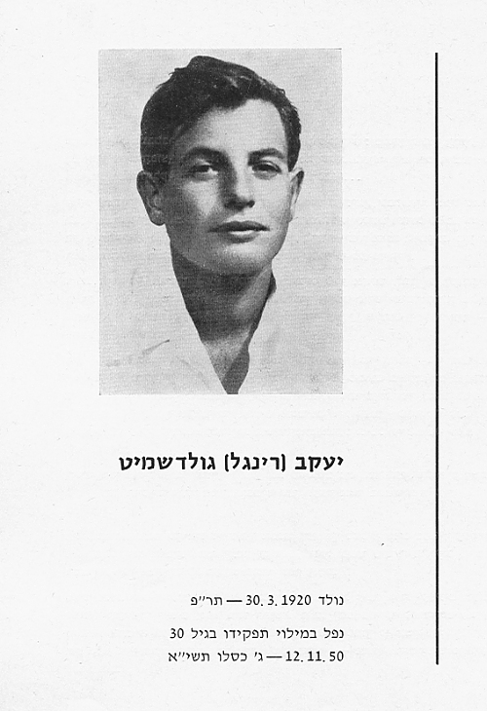

Slide 3
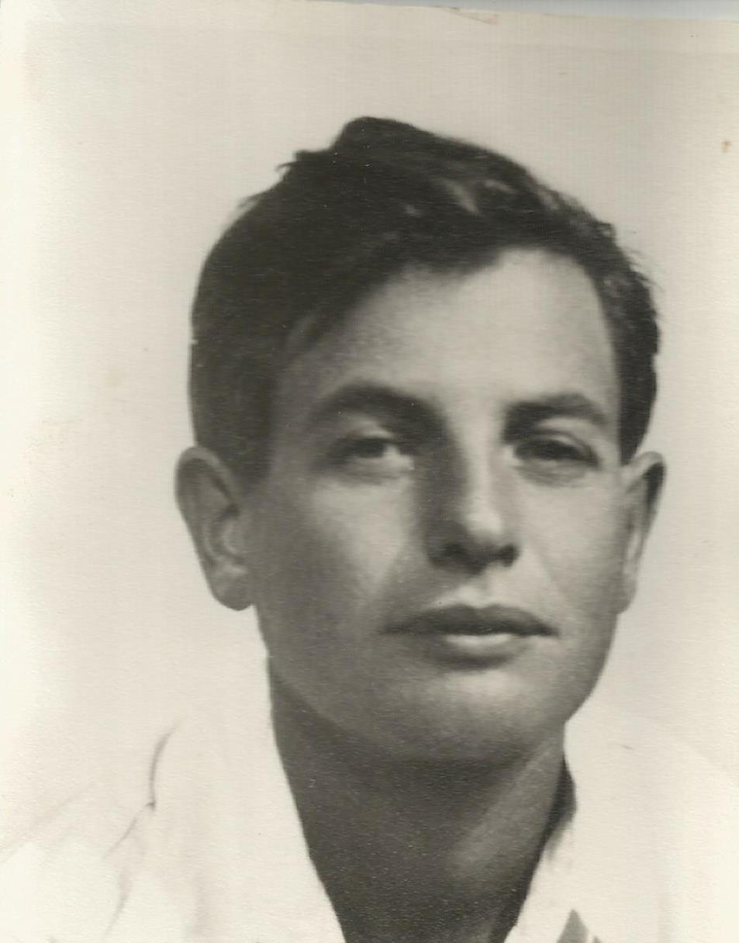
"חברותי, בטחונו השקט, אומץ ליבו.
נוכחותו הייתה עידוד לכולם.
מביטחונו שאבו אחרים. "
משה ישראל ז"ל

Slide 4
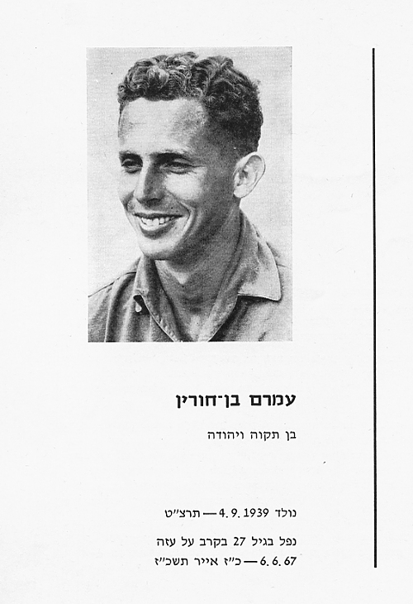

Slide 5
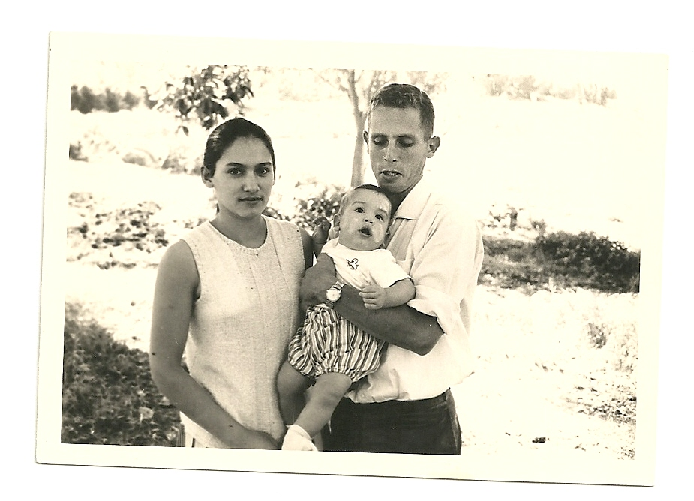
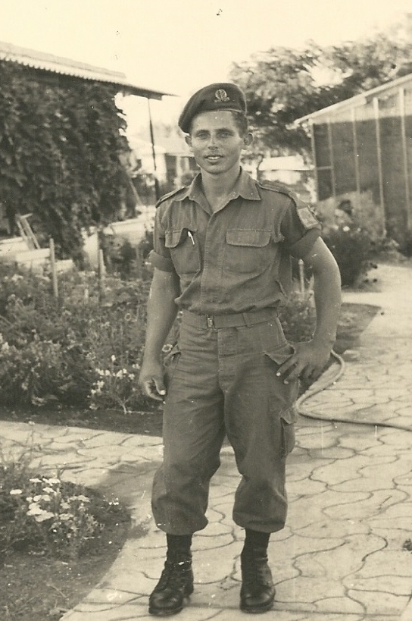
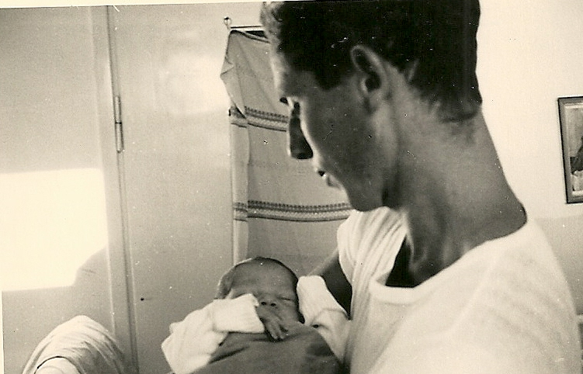
"תמיד בטיולים הוא שנתן את הטון, משום שידע הרבה יותר מאיתנו על הטבע. על הפרחים, הציפורים ובעלי החיים....
לדבר המתרוצץ הזה לא קוראים מין לטאה, אלא זה בדיוק חומט..."
אפרת בת קבוצתו

Slide 6
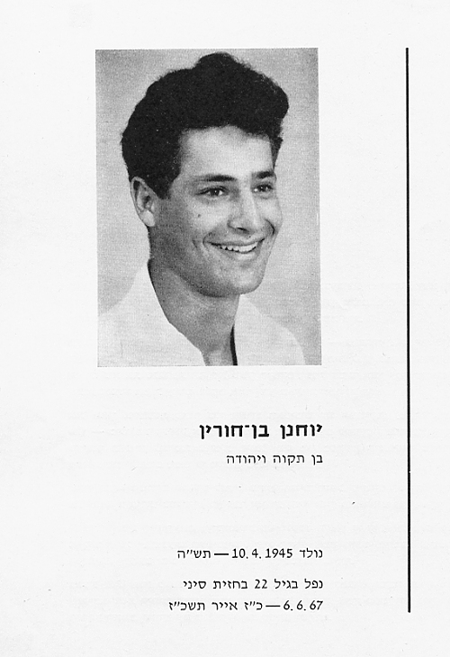

Slide 7
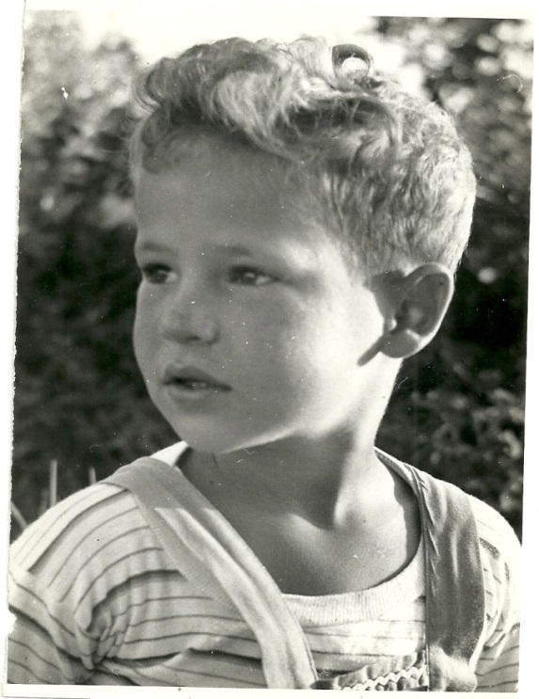
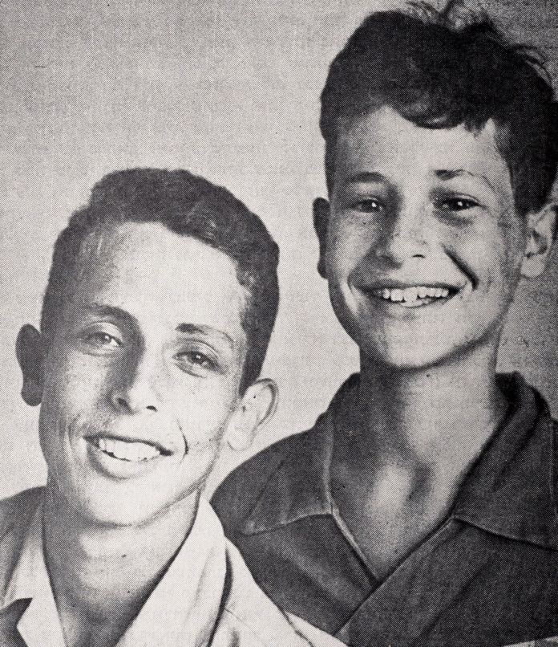
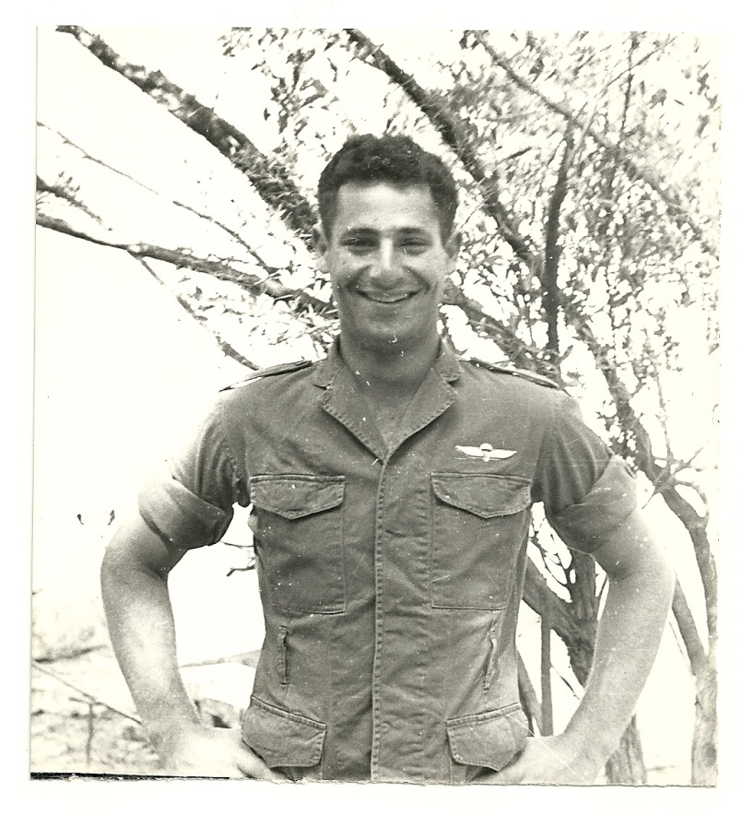
" נ. ב נני אל תפרחח יותר מדי, אבל תתפרחח מספיק. אני מקנא בך על שאני לא ניצלתי מספיק את תקופת ההתפרחחות שלי היטב. "
להתראות עמרם מתוך גלויה שכתב

Slide 8
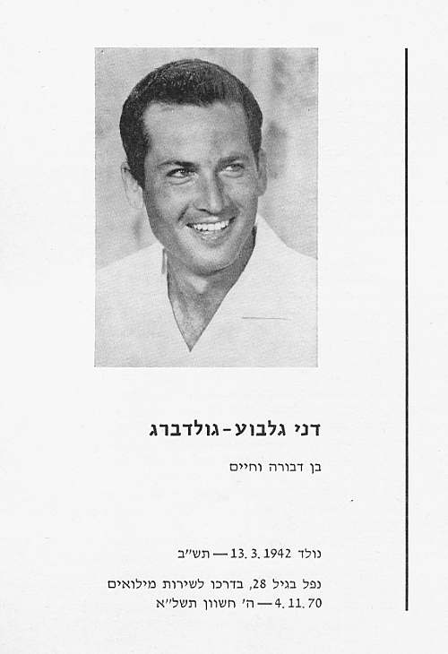

Slide 9
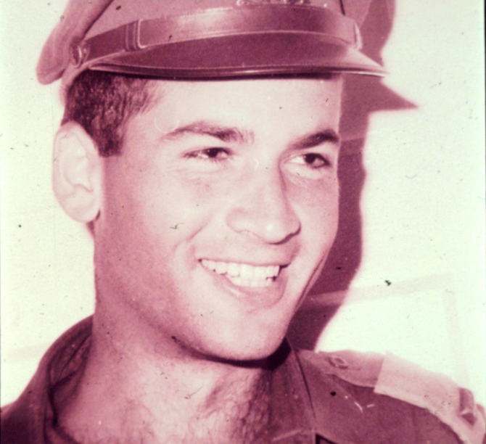
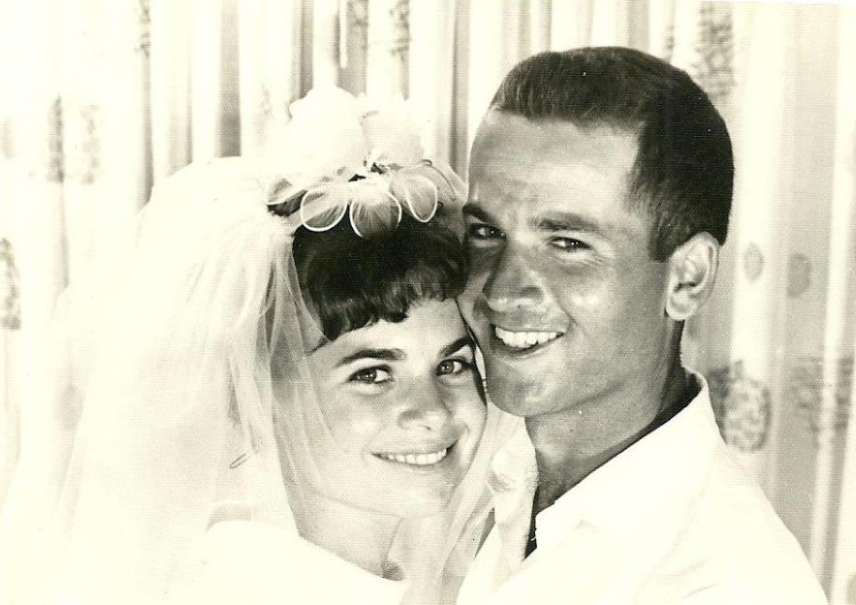
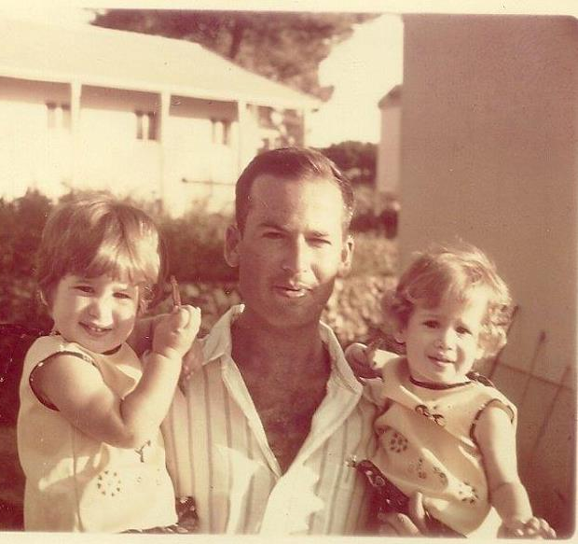
" אני חושב שגם את תפקיד של מזכיר קיבוץ הוא קיבל רק בגלל זה שהוא חשב שצריך איזה מאמץ לשנות את העולם "
איצלה בן קבוצתו

Slide 10
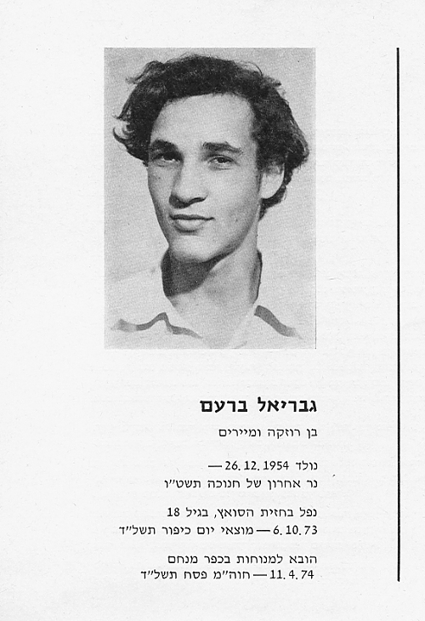

Slide 11
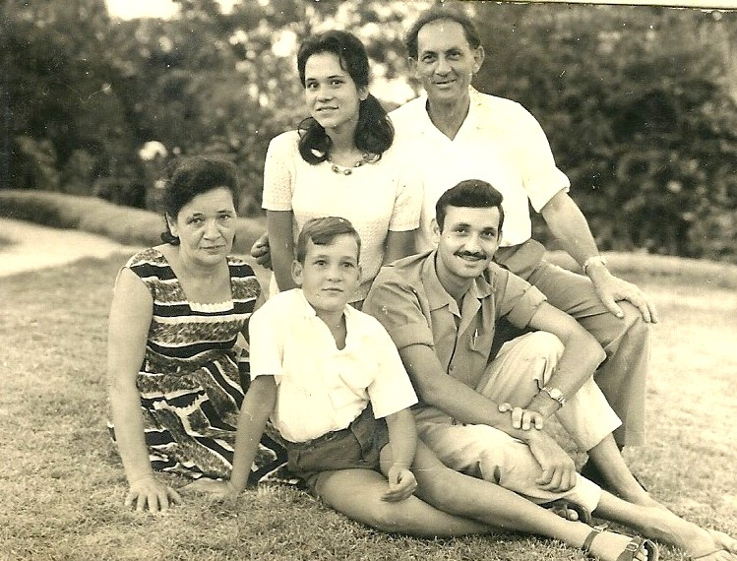
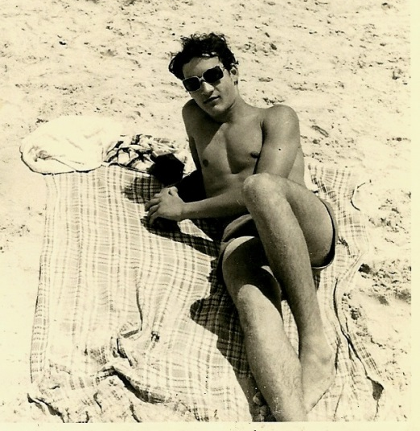
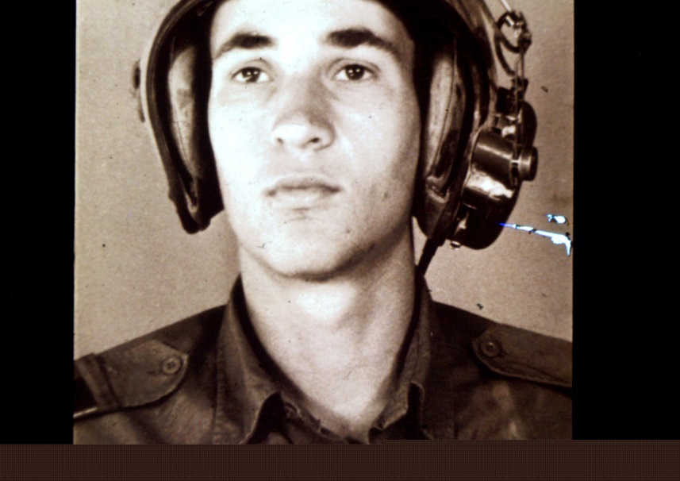
" נשארה לי מזכרת מגברי מטיולי סוף יב'. גברי, אני ועוד כמה
היינו הולכים תמיד במאסף.
הוא אהב ללכת בדרכים חדשות לא אלו שכולם הלכו בהן. "
שולמית בת קבוצתו שחף

Slide 12
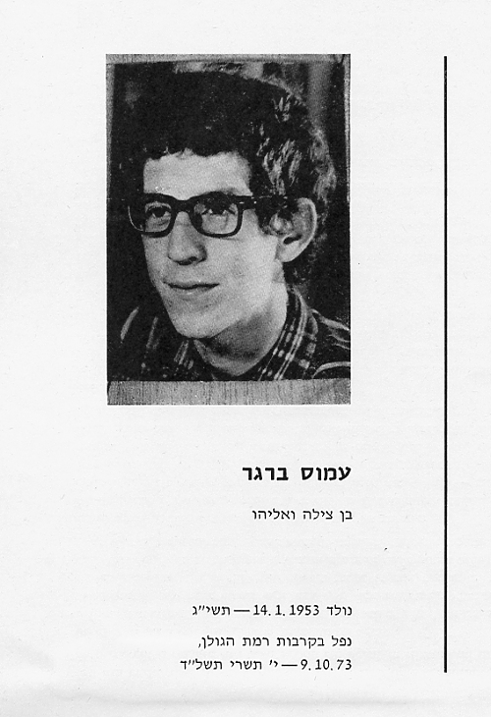

Slide 13
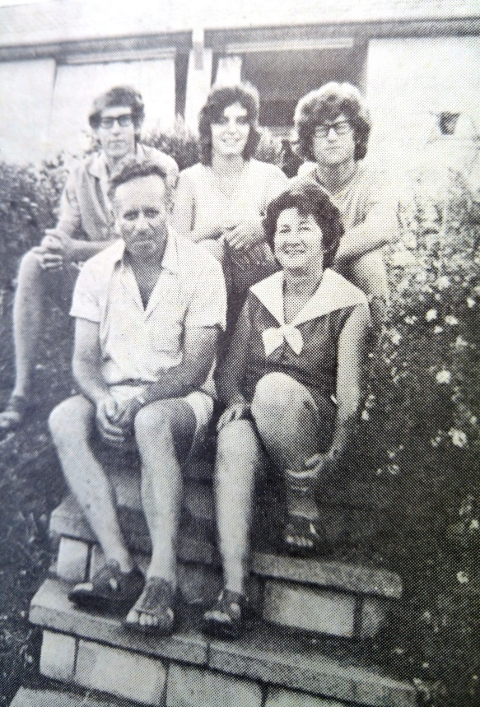
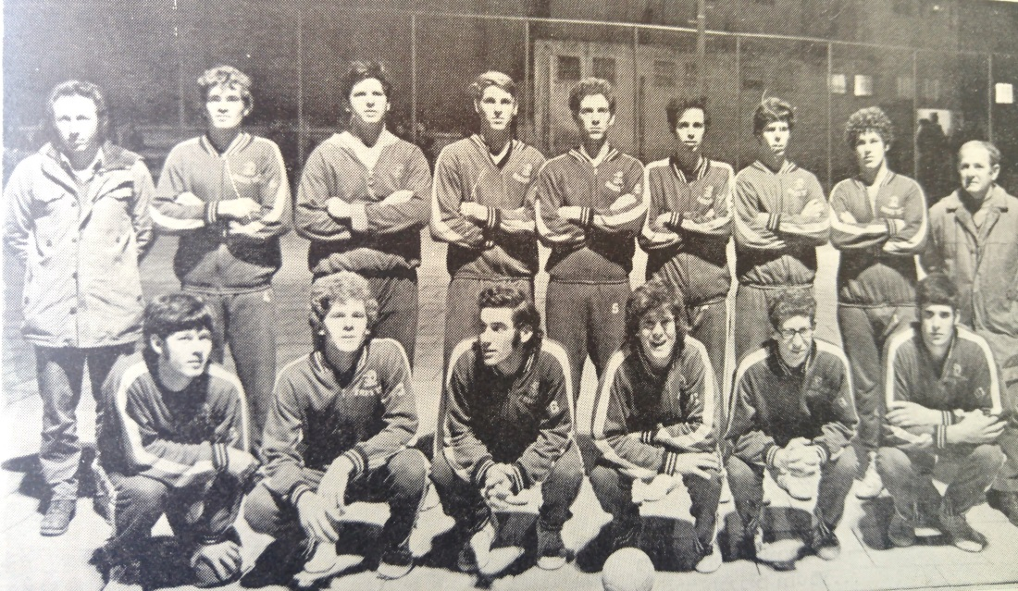
" והתמונות מתחילות לזרום ולהזרים זכרונות, חוויות ילדות מוסד צפית, נבחרת כדור יד, חוץ לארץ, צבא - מעגל חיים.
והאדם שואל את עצמו, האם הכל זכרון? "
שמוליק אטינגר בן קבוצתו

Slide 14
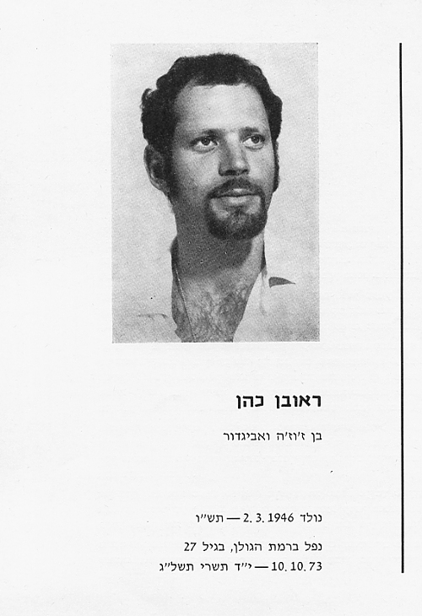

Slide 15
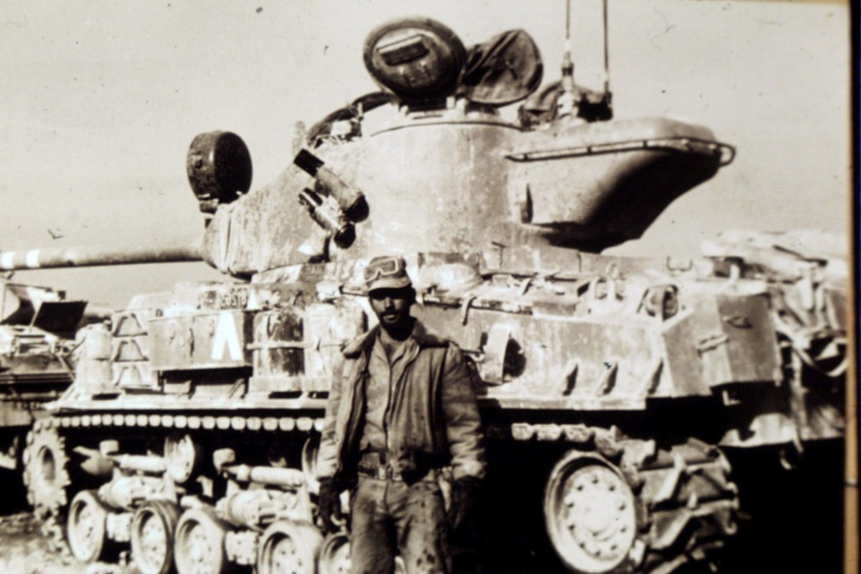
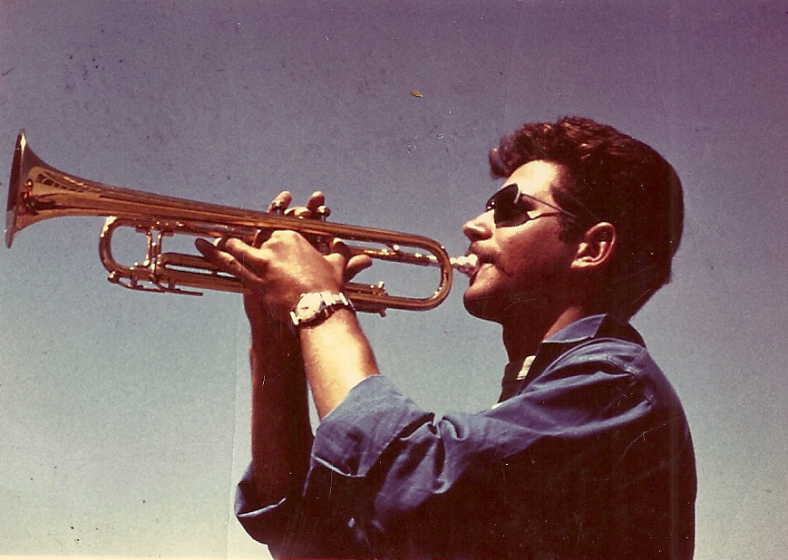
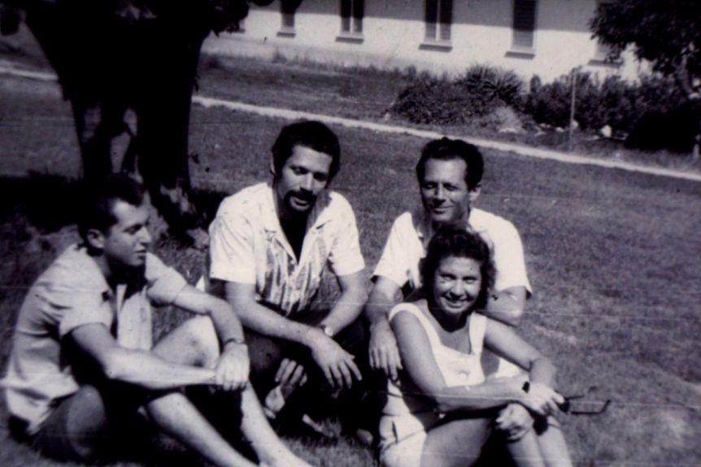
"הורים יקרים נורא!
מאמצע הקיבינימט אני שולח כמה מילים
מלחמה זאת מלחמה.
שלום אני רוצה! "
להתראות בנכם ראובן

Slide 16
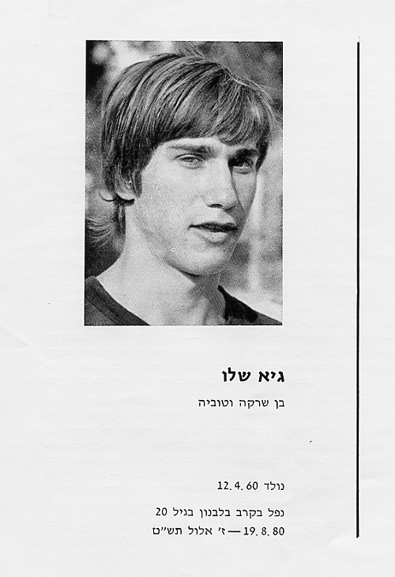

Slide 17
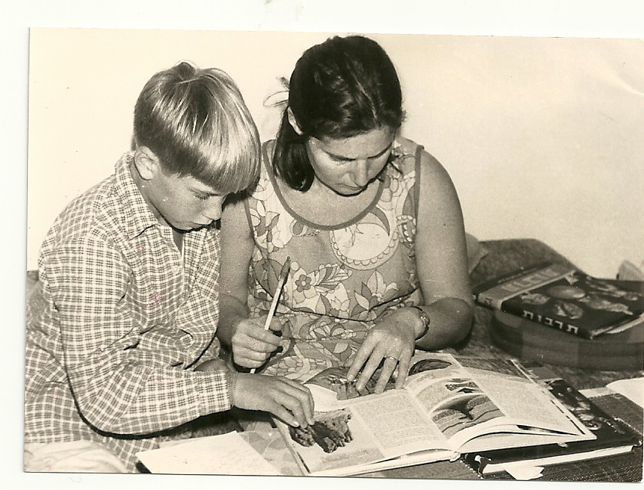
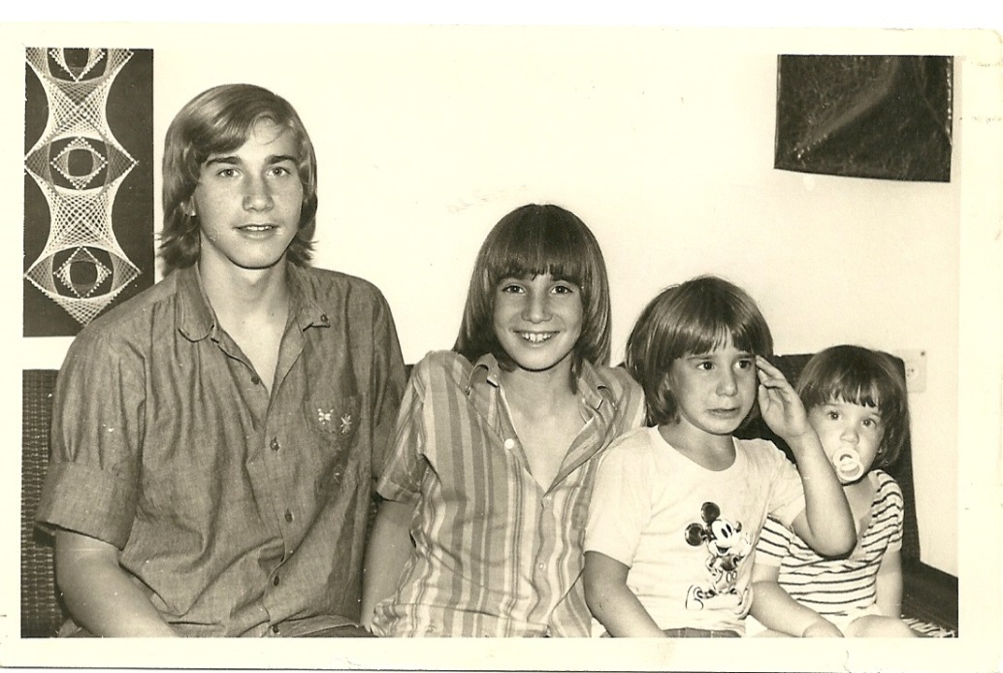
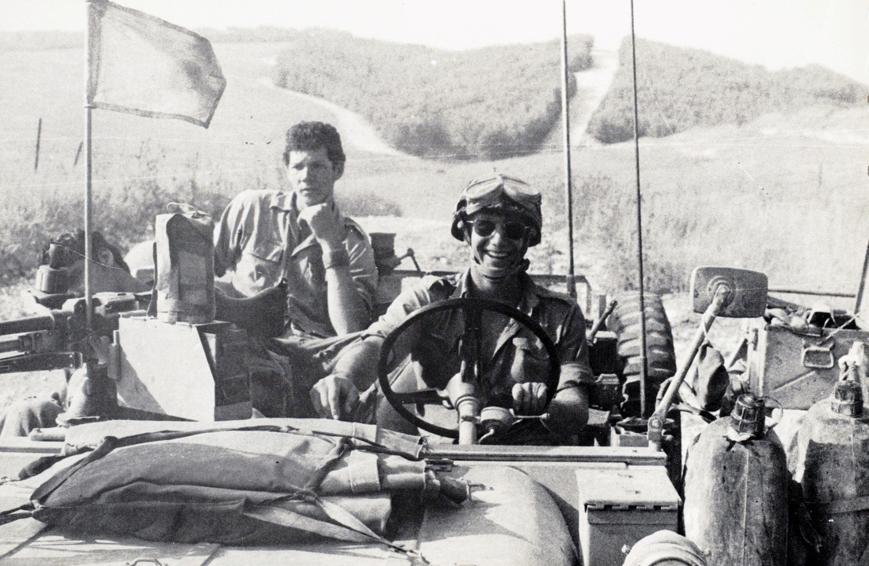
"בשם כל הכאבים אדבר
שאין להם נחמה
שאין להם מרגוע ותרופה לעולם.
גיא.
...בשם כל הכאבים דיברתי. "
זהר סרט - קב' להבה

Slide 18
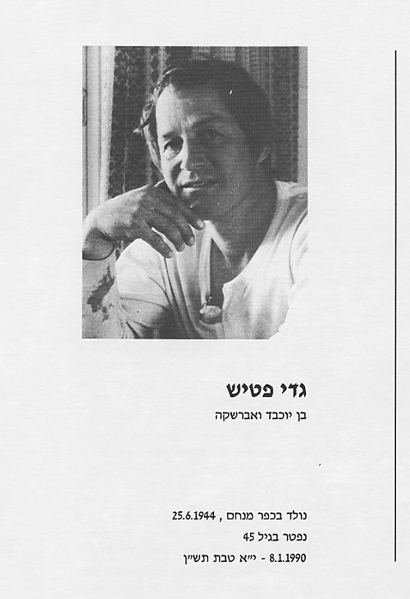

Slide 19
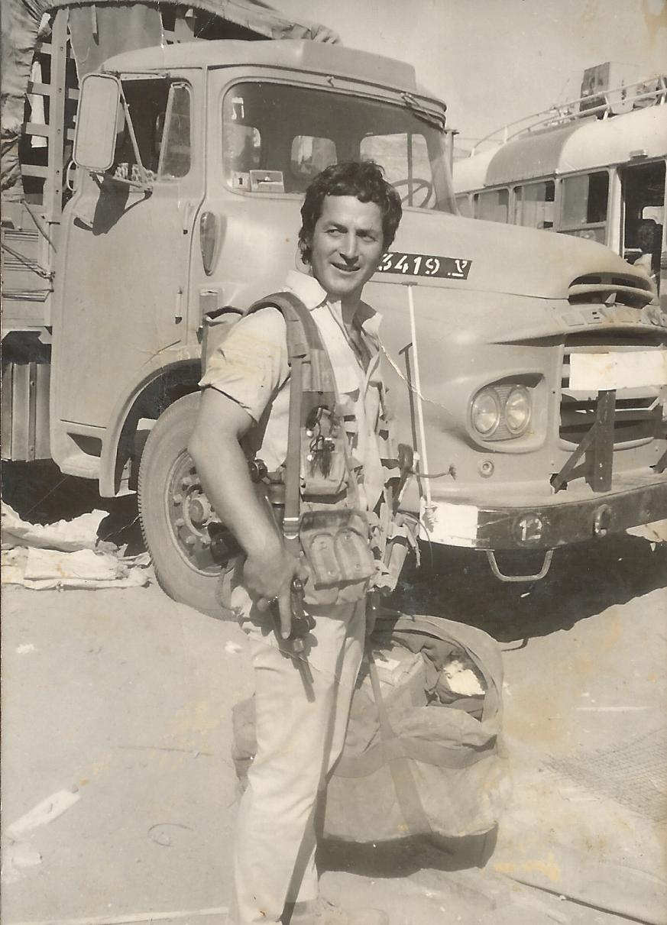
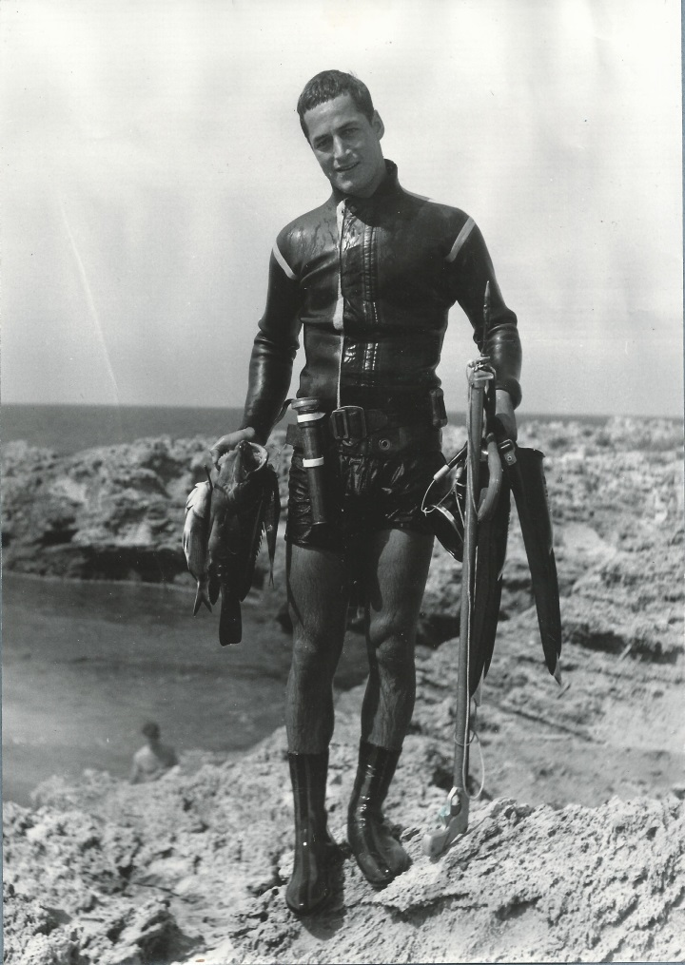
" גדי! הוא האיש שיצא פעמיים ממצרים: פעם אחת מעבדות לחירות ממש, מהשבי לחיי דרור, ופעם שנייה בימים אלה, עם פמלייתו של בגין, בביקור באותה ארץ. "
6/4/79 מתוך עלון הקיבוץ

Slide 20
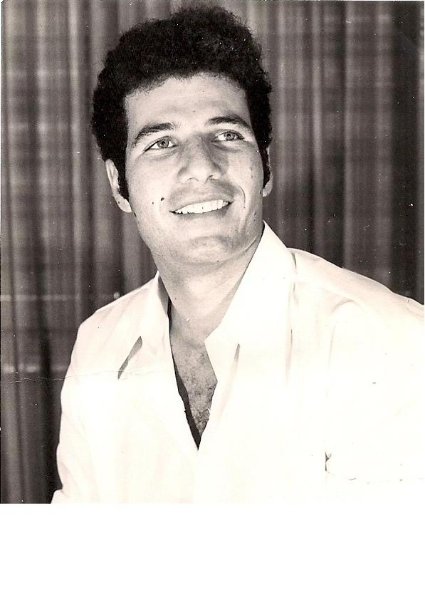
יואל בן אשר
בן ארלט ורפאל
נולד ב: 26.3.1951
נפטר בגיל 53
15.4.2004, כ"ד ניסן תשס"ד
ממחלת הסרטן בעקבות הצלילות בנחל הקישון.

Slide 21
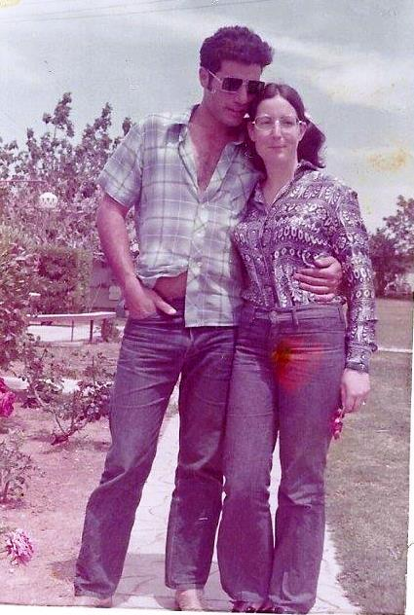
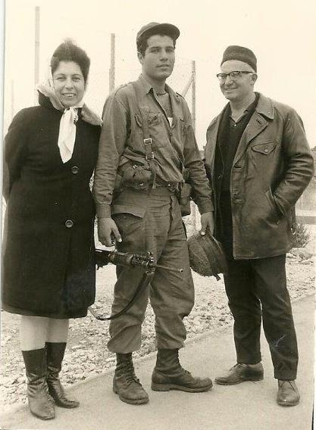
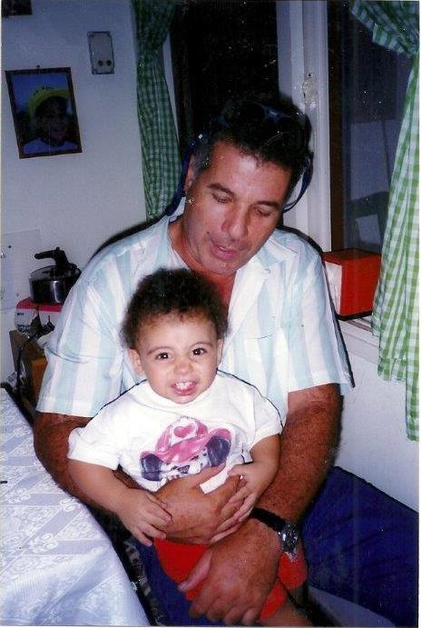
"בכל צרה את לא צריכה לדאוג, פשוט תתקשרי 2,
היה אומר ומרגיע. "
סמדר

